Slide 1
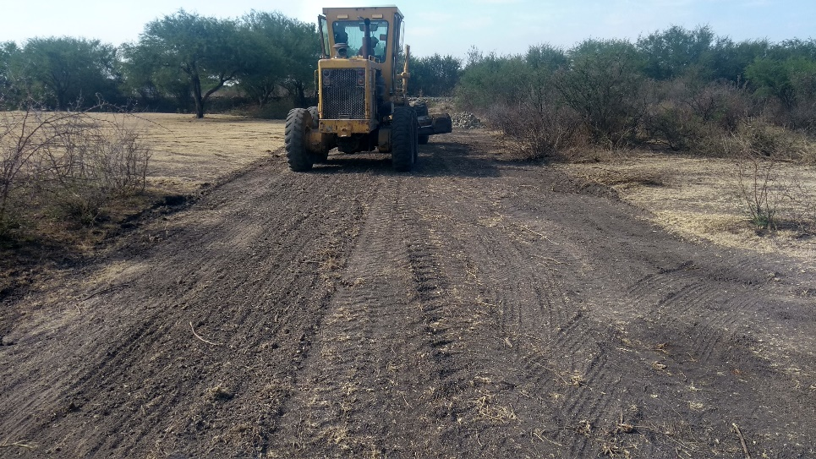
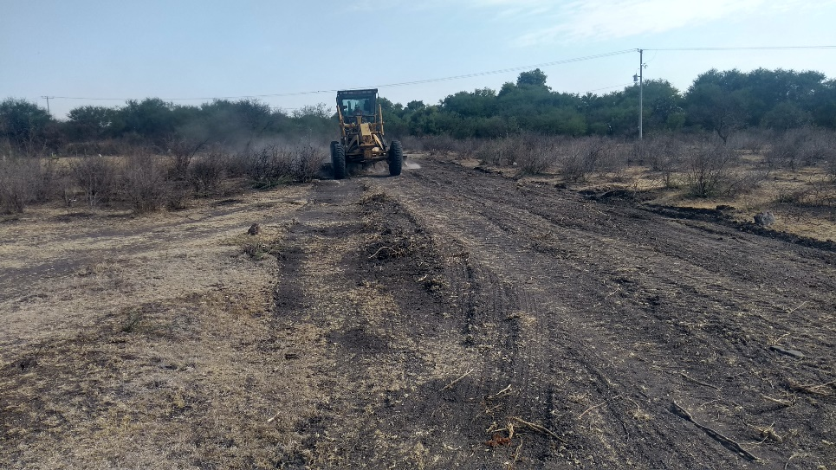
REPORTE MES DE ABRIL MAQUINARIA
TRABAJOS EN COMUNIDAD PLAN LIBERTADOR
FECHA INICIO
CONCEPTO
FECHA TERMINO
27/04/2020
MANIOBRAS PARA HABILITAR CAMINO
27/04/2020

